Slide 1

Superbes femmes et animaux sauvages

Slide 2
On pourrait croire, comme ça, que ces photos sont truquées. On pourrait croire, que les animaux
sont soit empaillés, soit rajoutés ensuite à l’aide d’un logiciel de retouches photo.
Mais il n’en est rien. Katerina Plotnikova est une photographe russe qui aime traiter le sujet de
la nature, mais surtout qui apprécie de mettre ses modèles aux côtés d’animaux d’un genre
plutôt insolite.
Parfois, elle fait appel à un dresseur qui maintient l’animal, qui le canalise, et ce sont toutes les
astuces et accessoires qui sont alors supprimés de la photo par un logiciel de retouches.

Slide 3
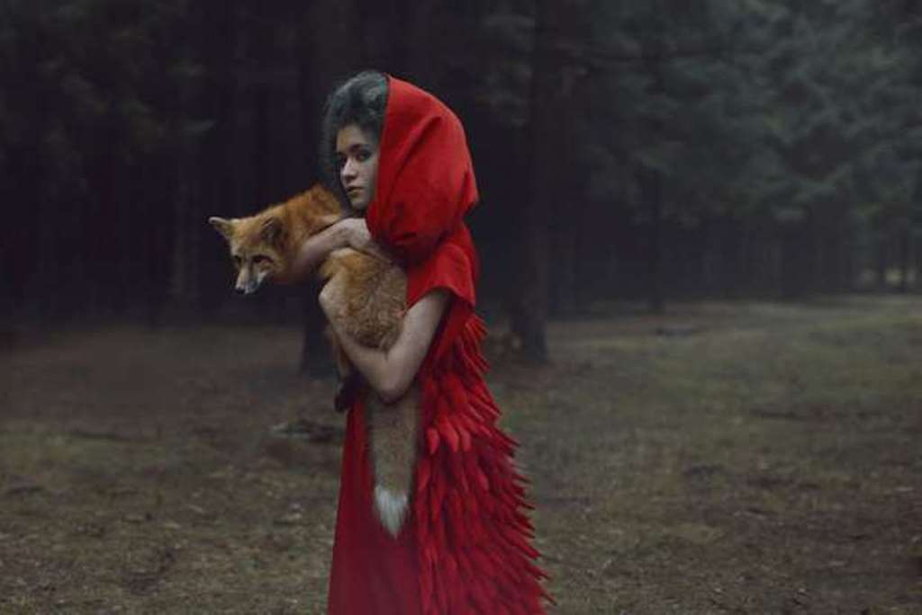

Slide 4
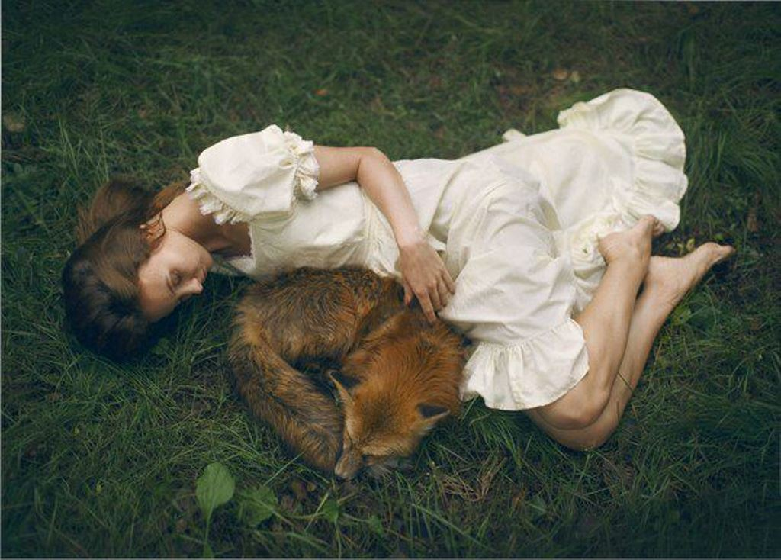

Slide 5
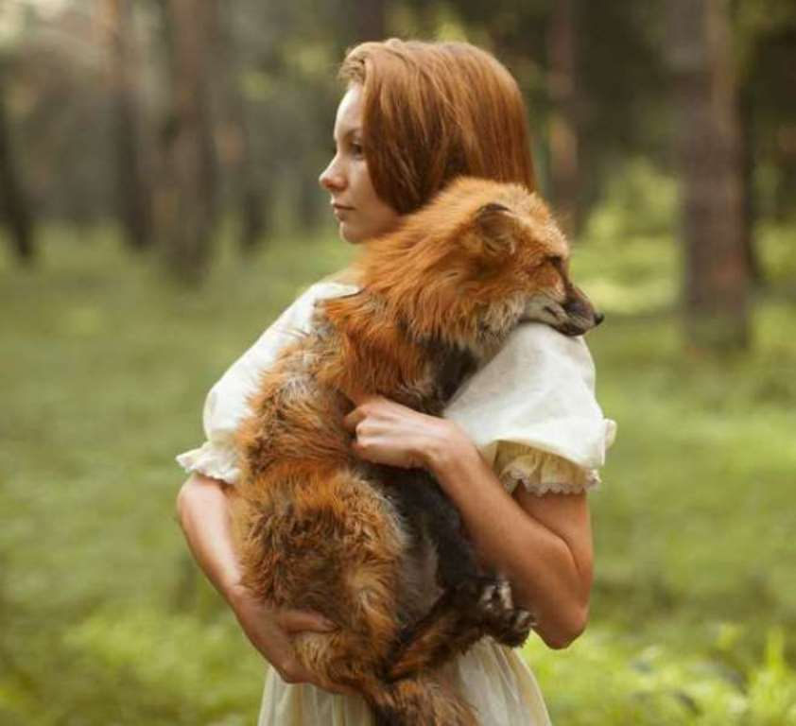

Slide 6
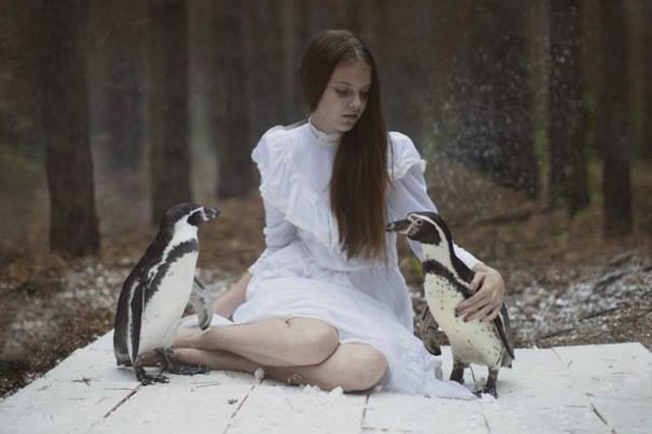

Slide 7
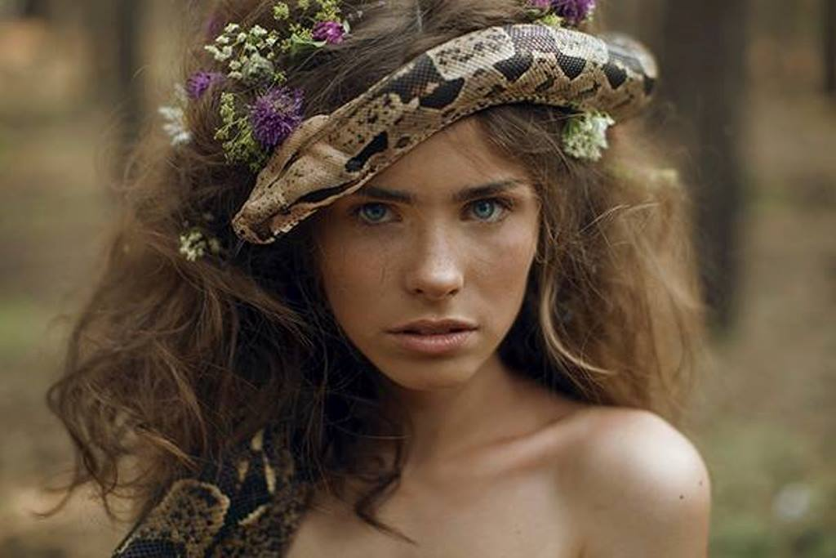

Slide 8
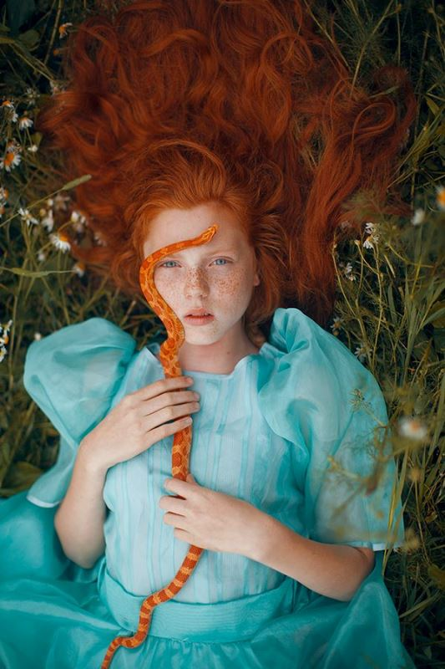

Slide 9
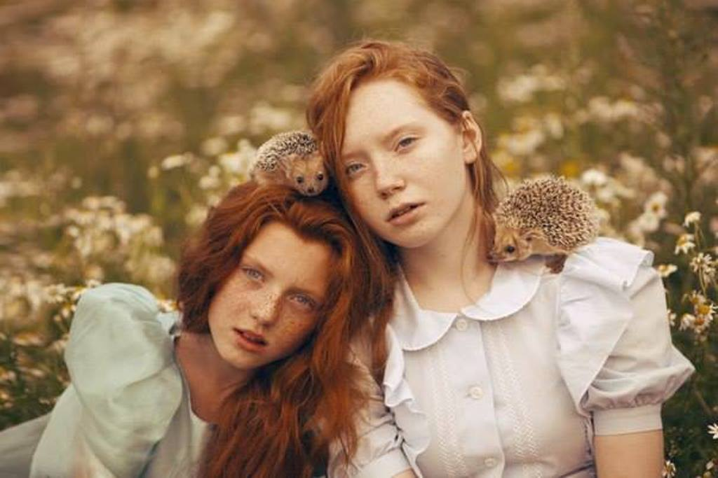

Slide 10
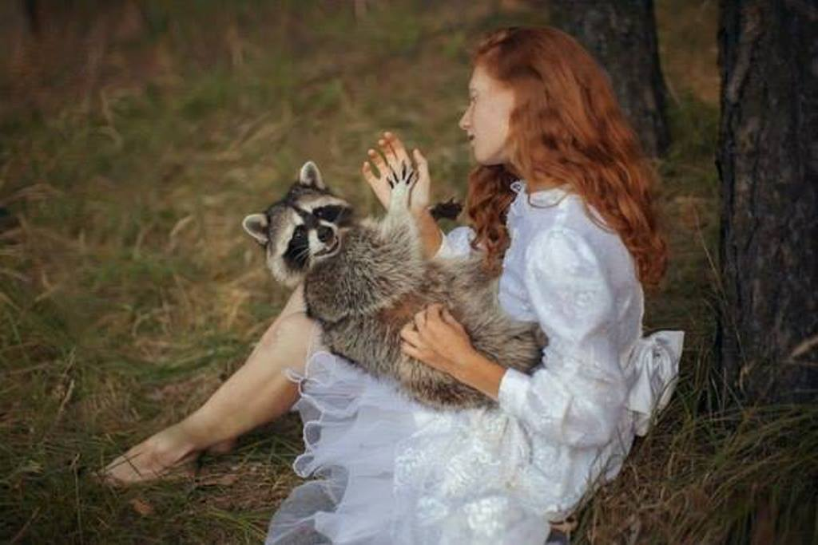

Slide 11
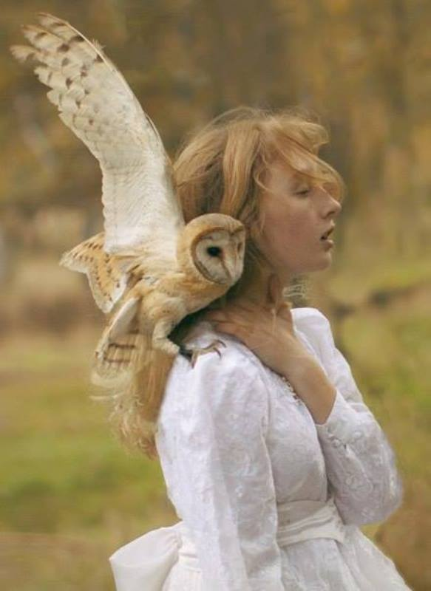

Slide 12
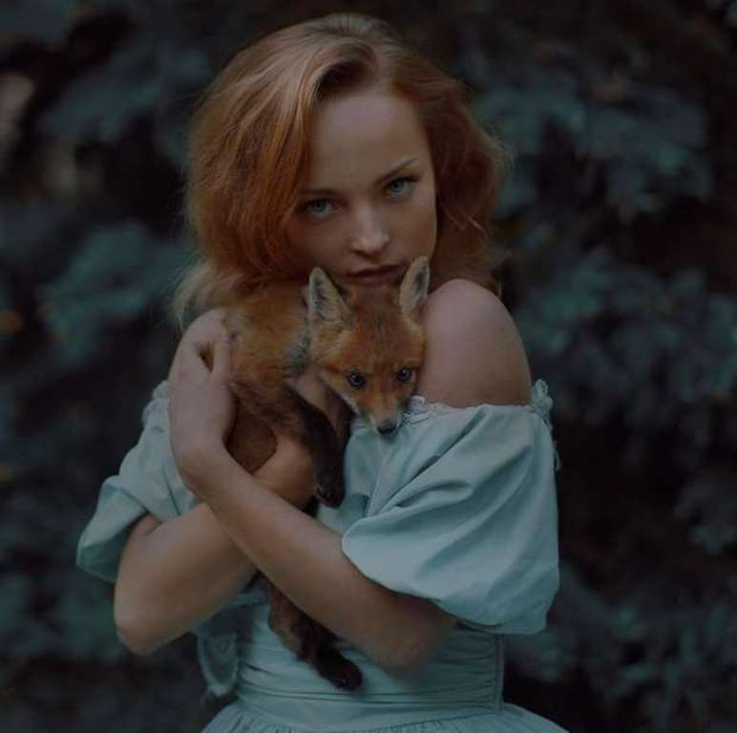

Slide 13
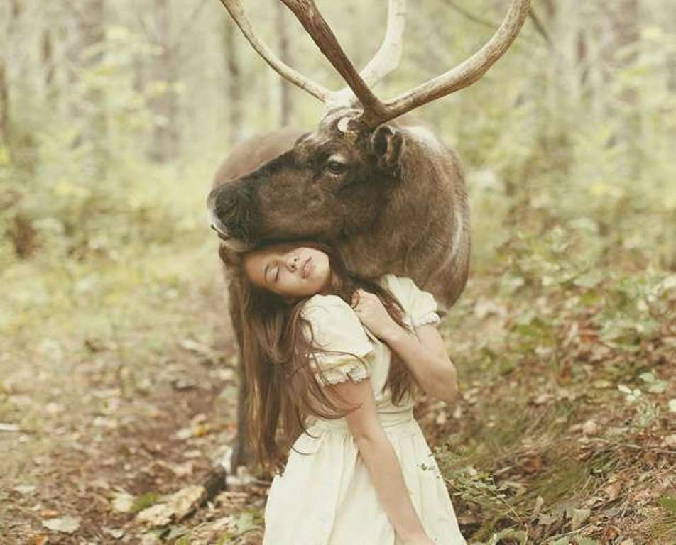

Slide 14
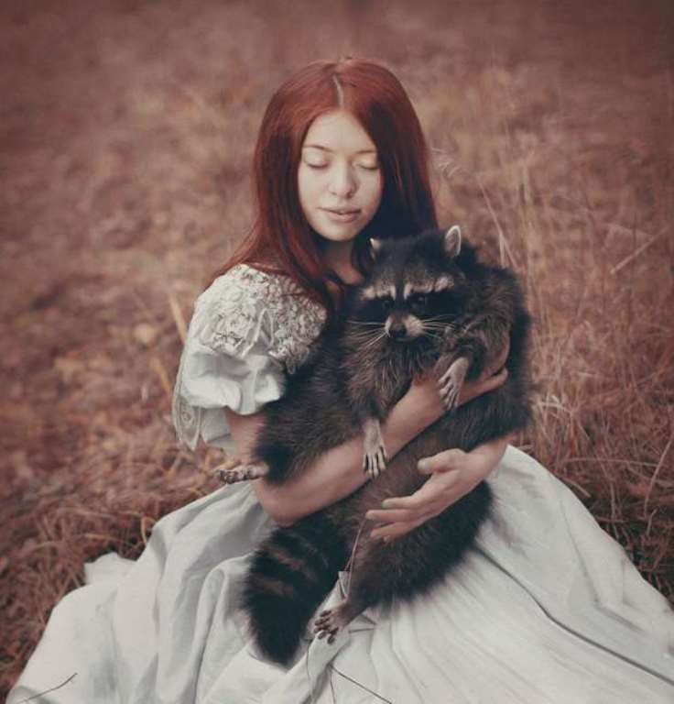

Slide 15
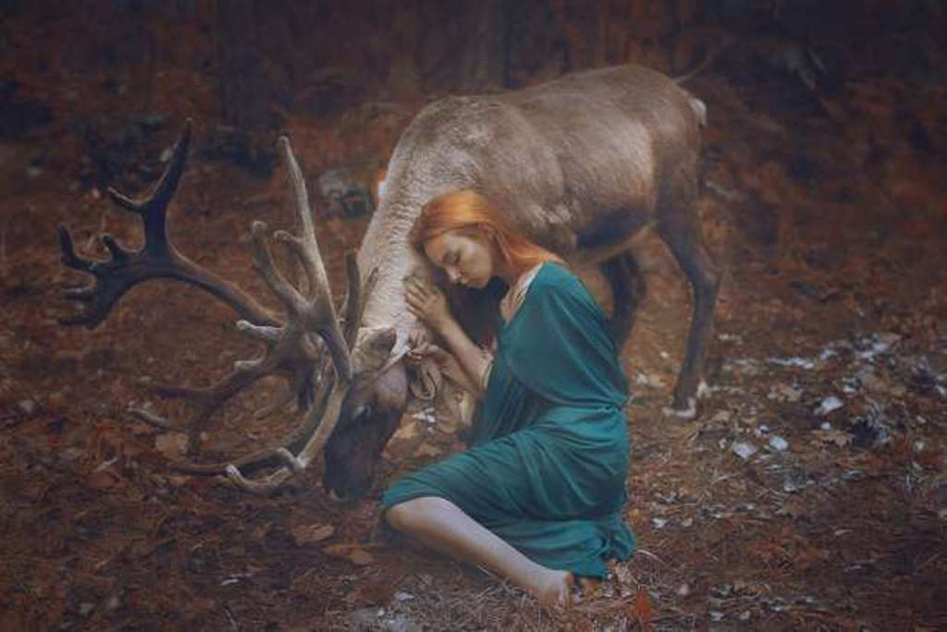

Slide 16
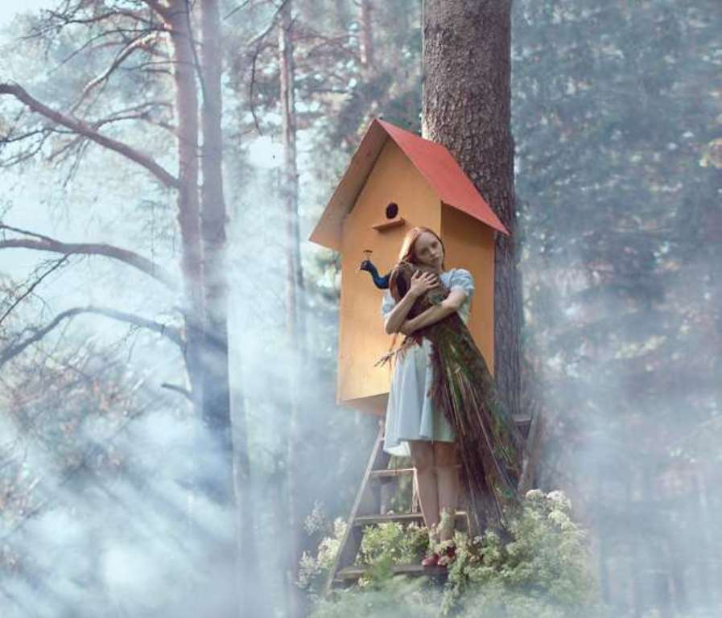

Slide 17
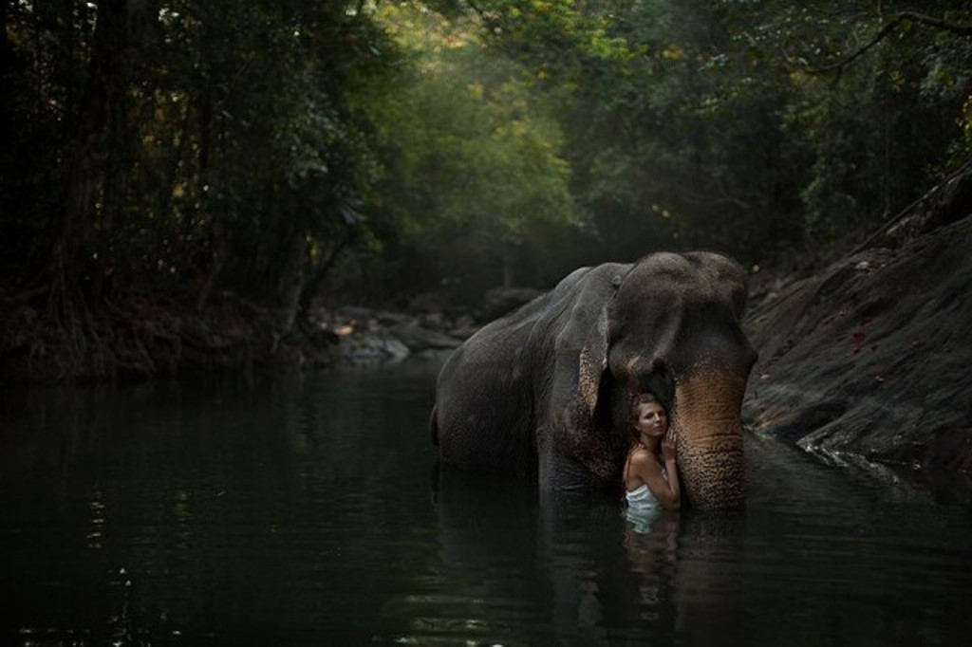

Slide 18
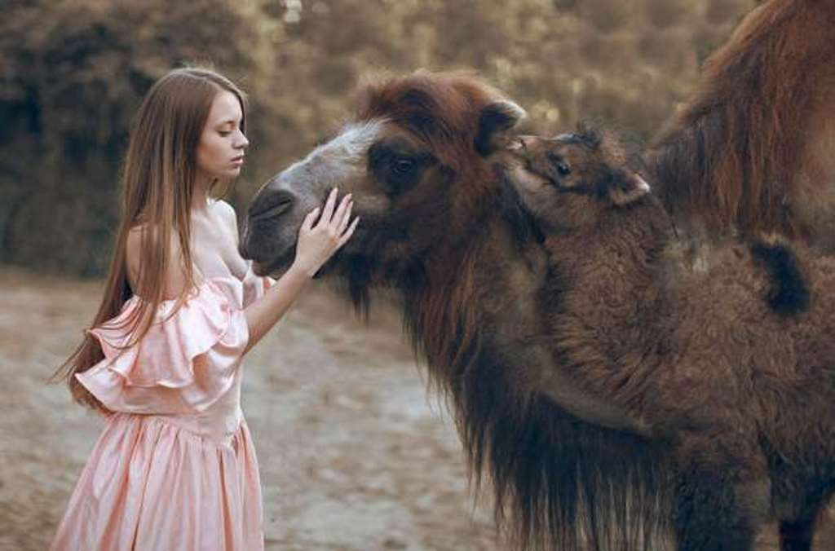

Slide 19
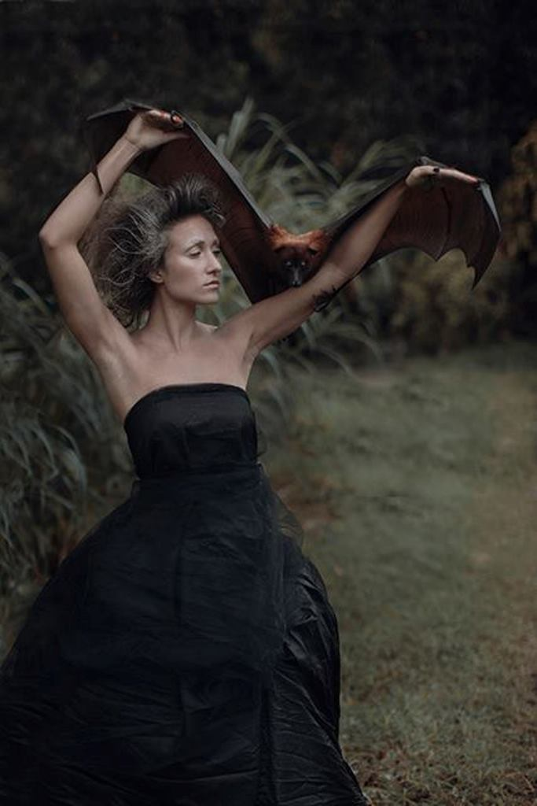

Slide 20
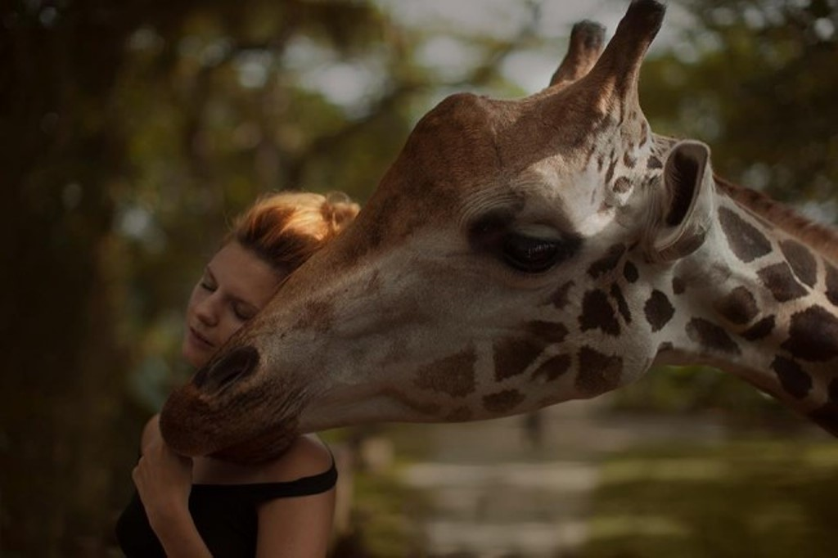

Slide 21
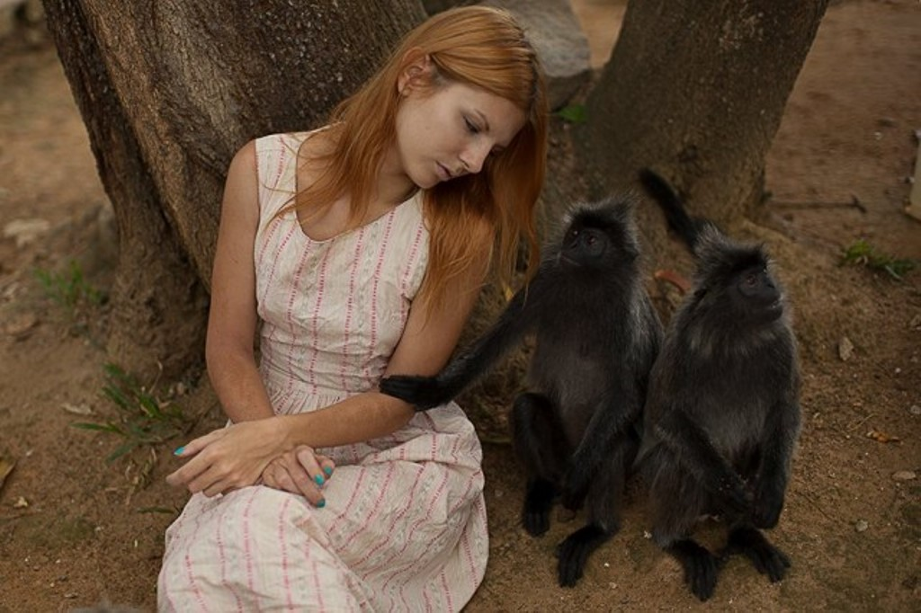

Slide 22
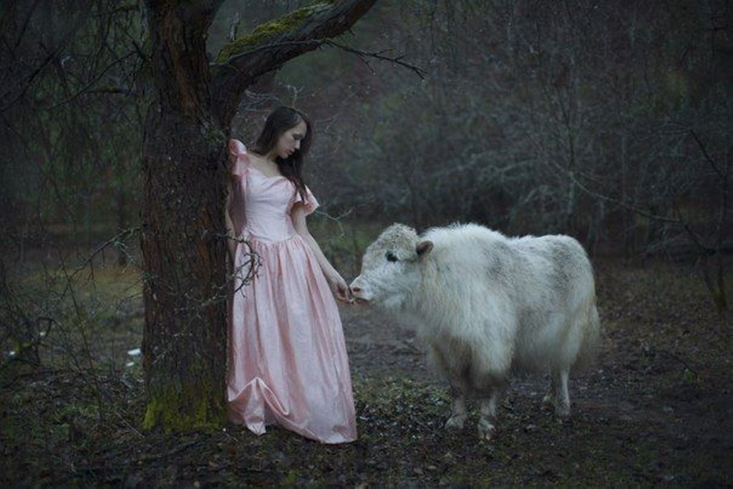

Slide 23
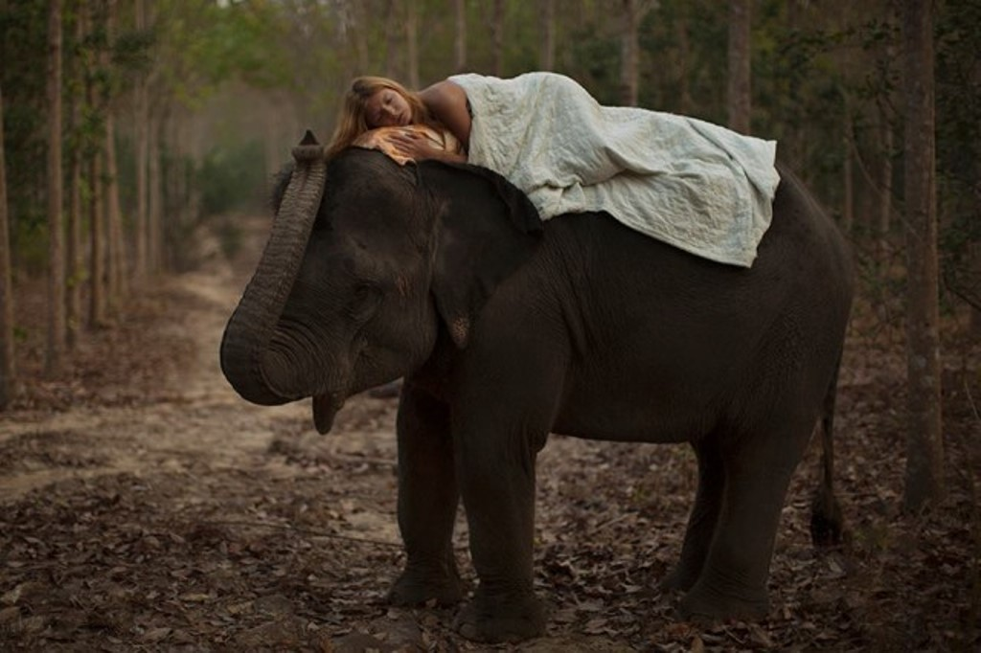

Slide 24
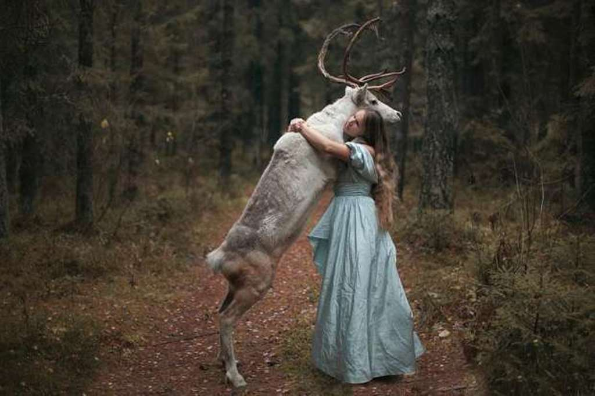

Slide 25
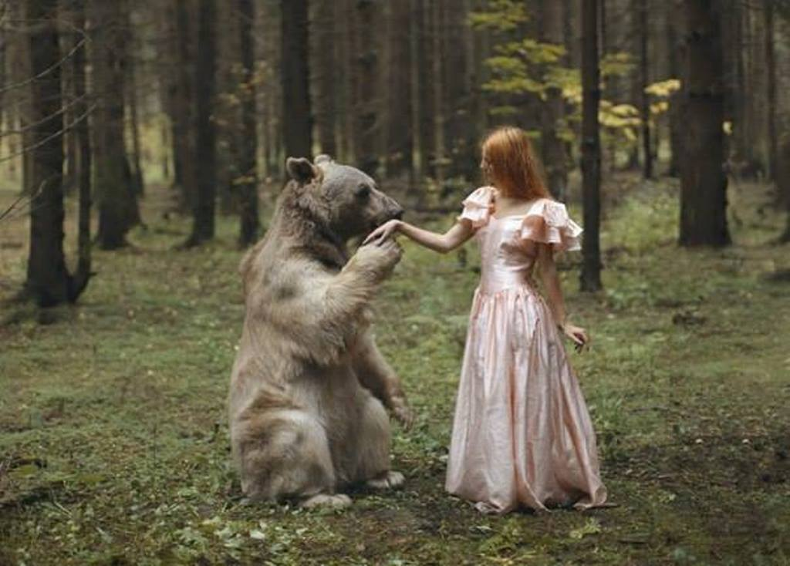

Slide 26
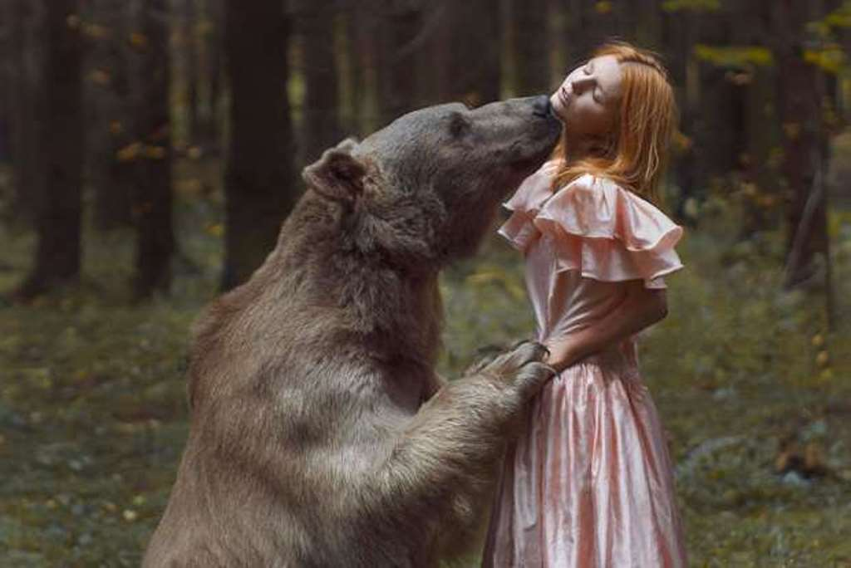

Slide 27
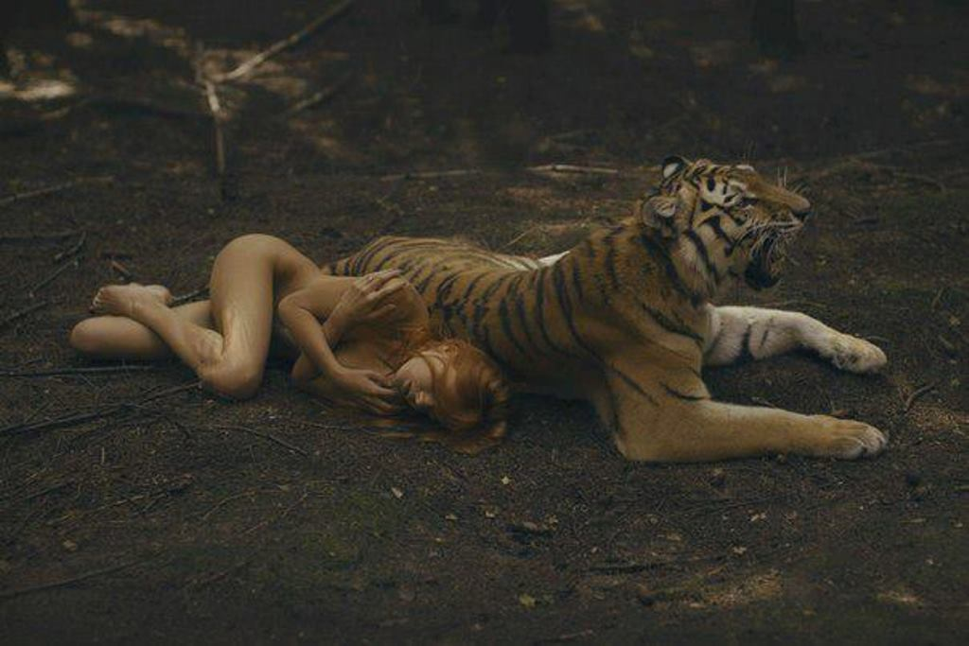

Slide 28
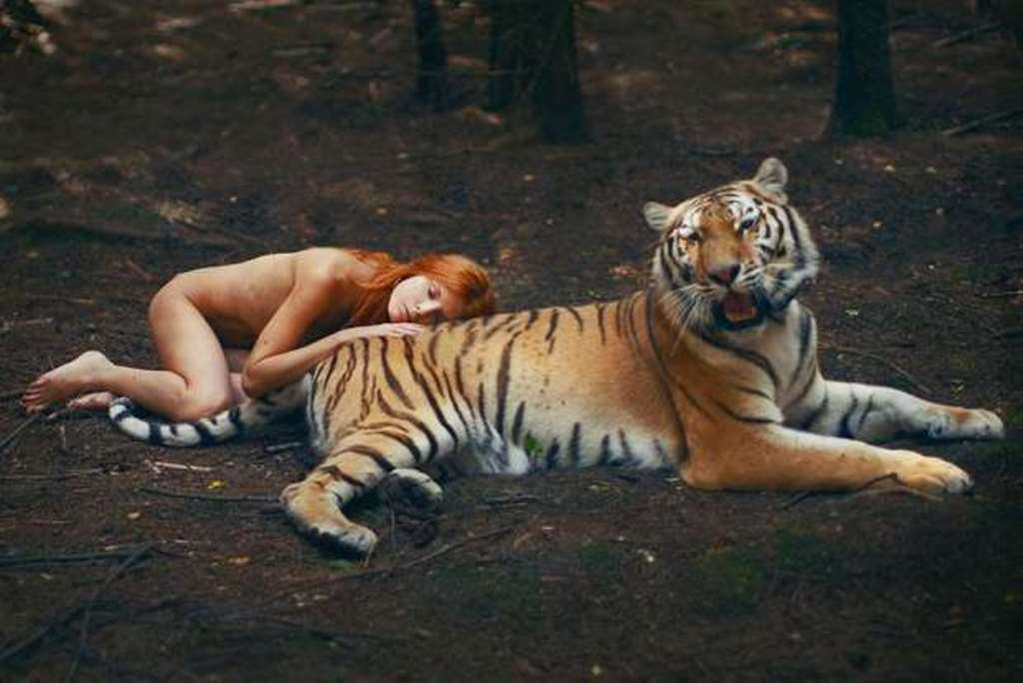

Slide 29
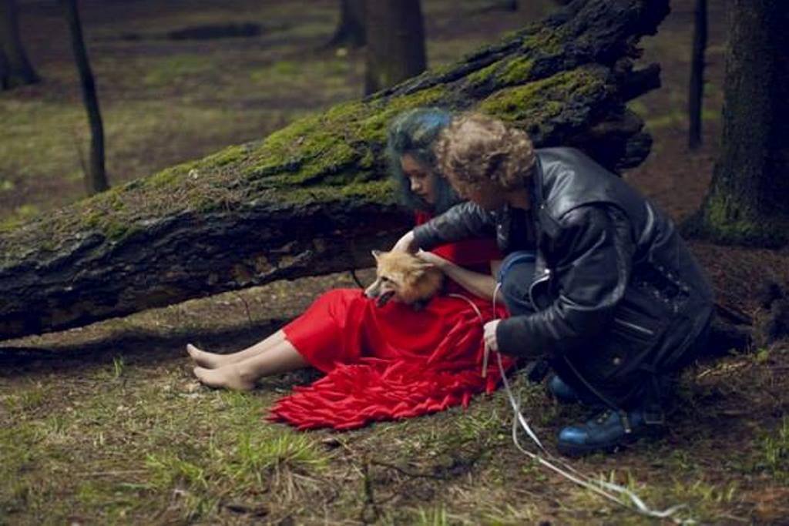
Et si vous nous ne croyez pas… Voici quelques photos des coulisses des prises de vues :

Slide 30
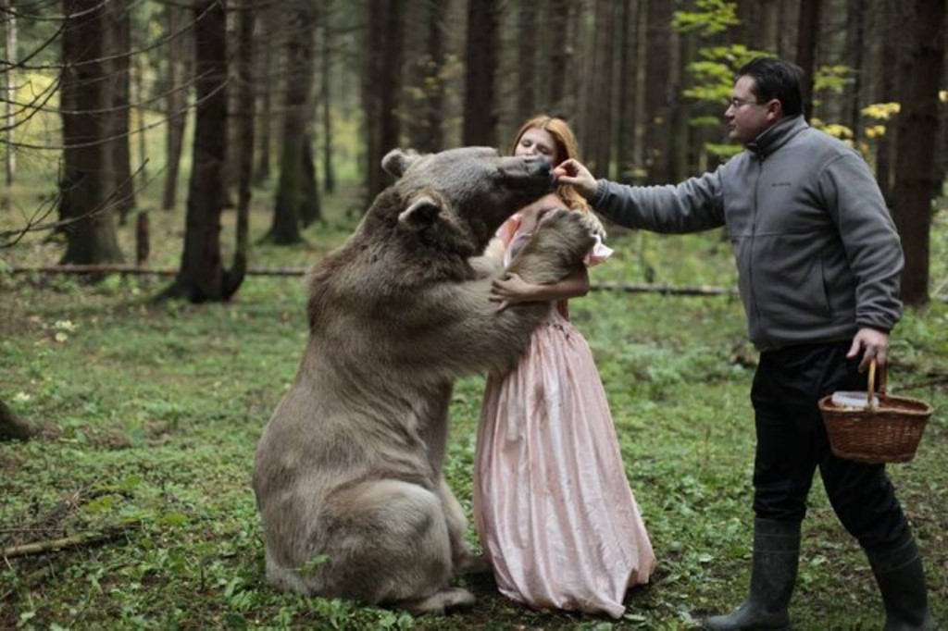
Pas mal, hum ?
Création A.Pancho

Slide 31

www.pps-images-photos.com
Recevez un pps par jour en cliquant ici

